Slide 1
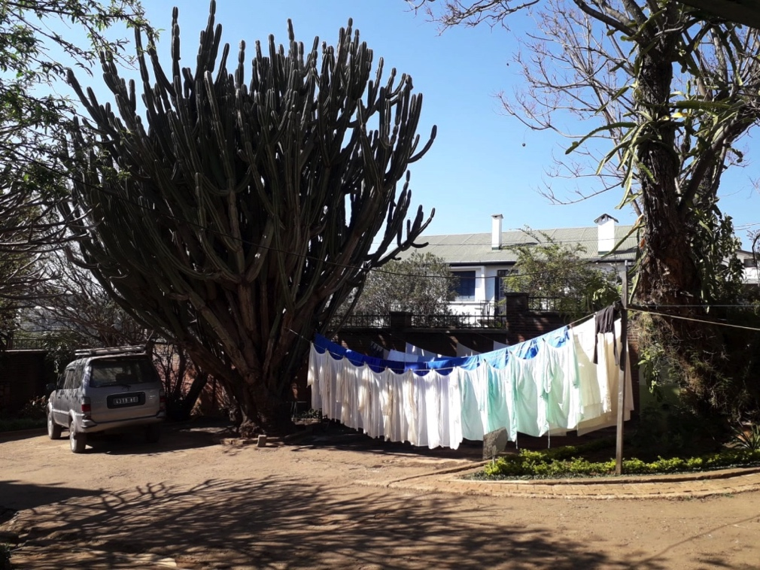
Rapport de mission
Antsirabé, Madagascar
Septembre 2018

Slide 2
Mardi 11 septembre 2018

Slide 3
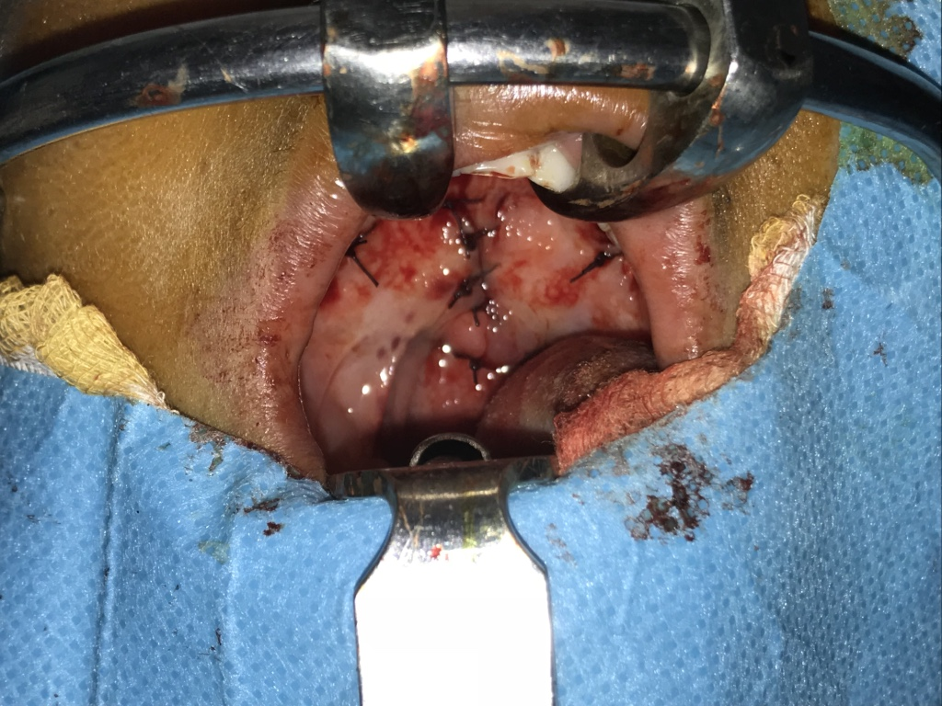
Numéro 34: RANARIVELO Olivia
FP2 partielle, Fente vélaire
Intervention : véloplastie
AG, IOT

Slide 4
Numéro 57: NOMENIAVO Lalatiana
FP1 partielle droite
Intervention : chéïloplastie droite
AG, IOT

Slide 5
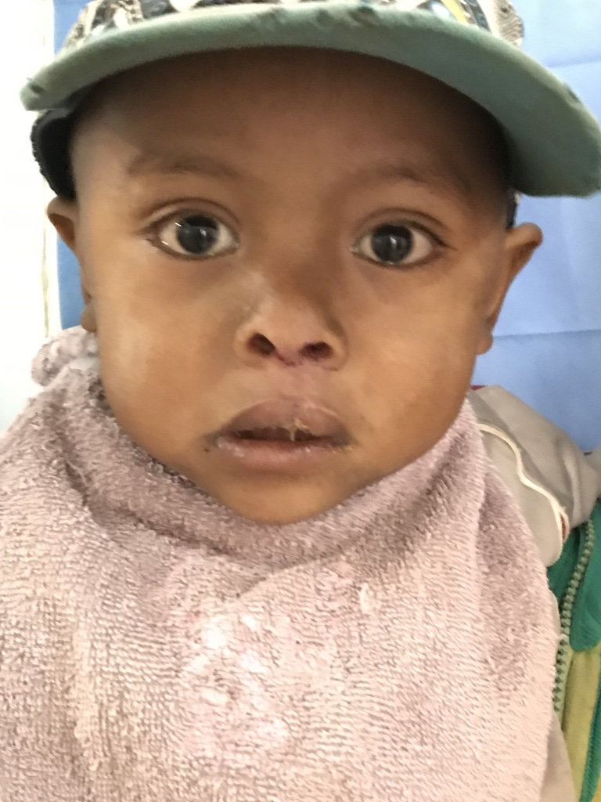
Numéro 21: RANJARASOATOLOJANAKARI Tsiarikristie
FP1 partielle gauche
Intervention : chéïloplastie gauche
AG, IOT

Slide 6
Numéro 24: RAVELOMANANTSOA Fitia
FP2 partielle
Intervention : véloplastie
AG, IOT

Slide 7
Numéro 122 : RAHARIMALALA Evelyne
Hypertrophie amygdalienne
Intervention : amygdalectomie bilatérale
AG, IOT

Slide 8
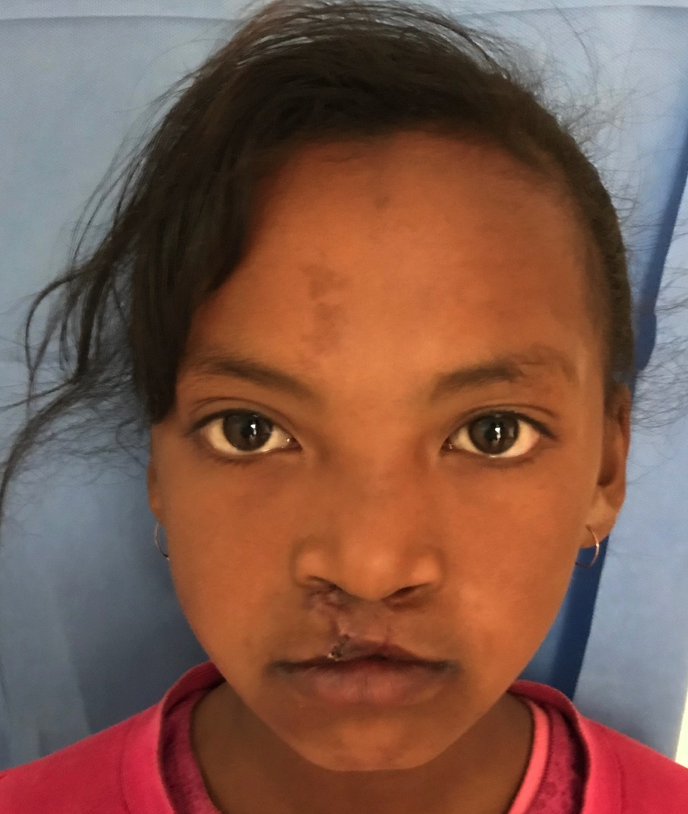
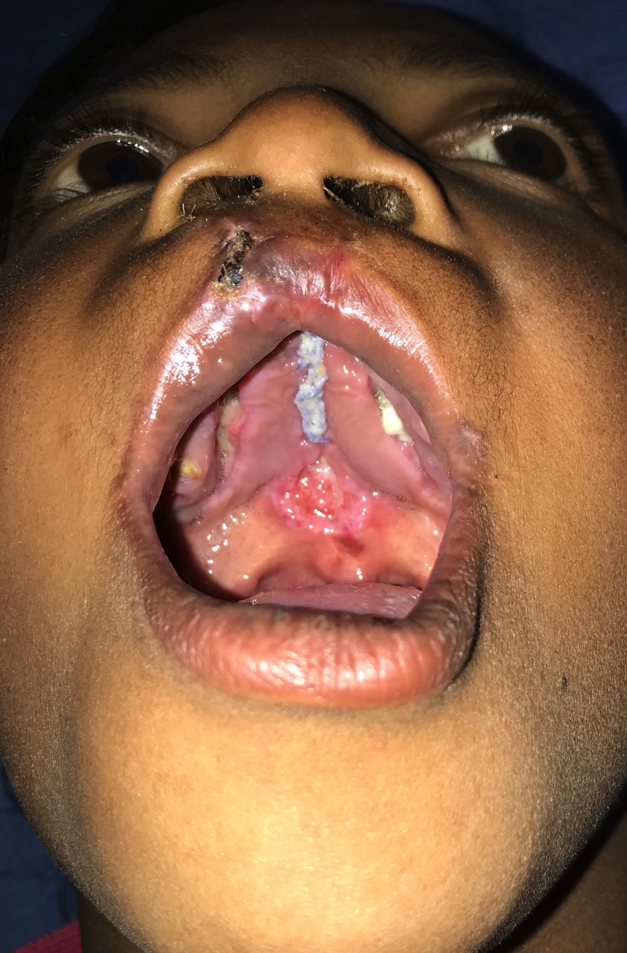
Numéro 3 : Satrakiniaina Elisa
2ème temps FP2 : fermeture communication bucconasale.
AG IOT

Slide 9
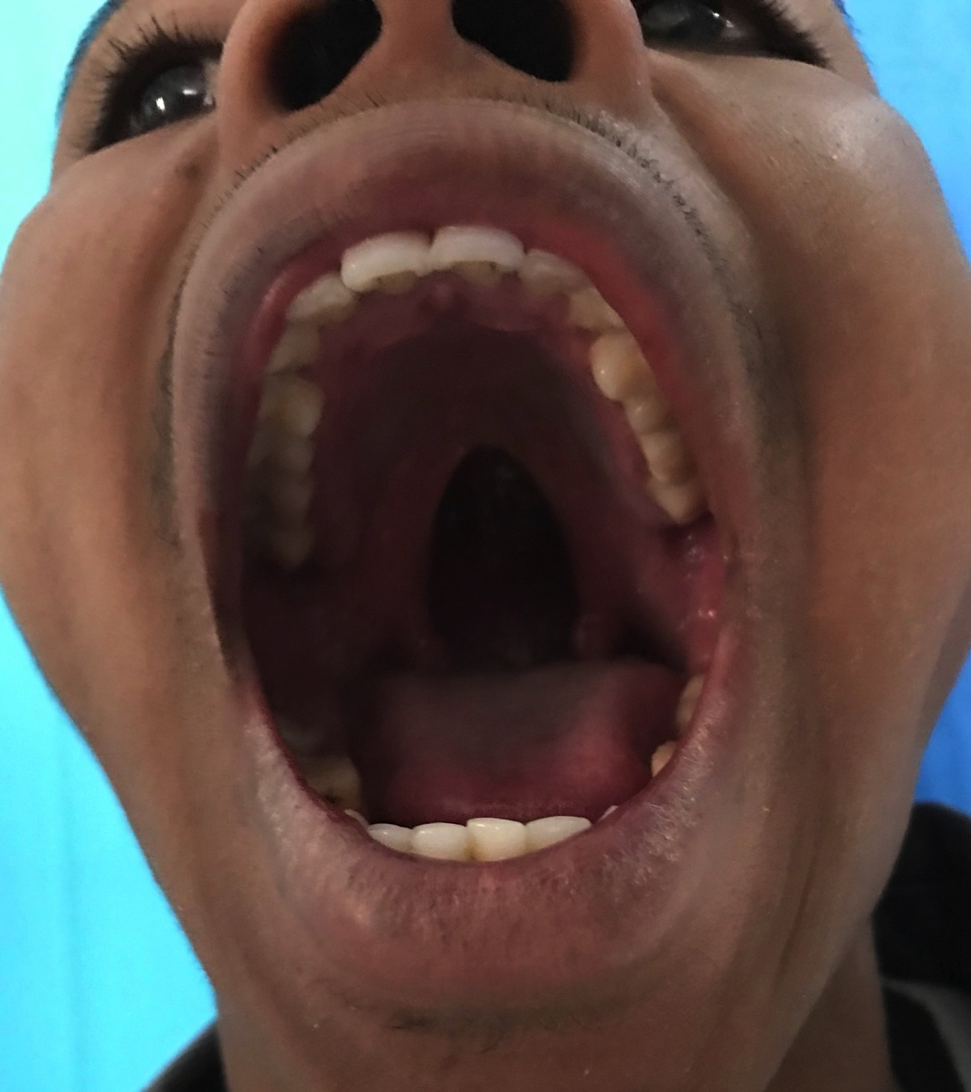
Numéro 13 : Rharifiononantsoa Tarislo
FP2 rhinolalie
1 e tps : Palatoplastie
2e tps : Pharyngoplastie selon Orticochea
AG, IOT

Slide 10
Numéro 5 : Andriafihobiana Takoloniaina
FP2 reprise CBN anterieure etendue et reprise cicatrice
AG, IOT

Slide 11
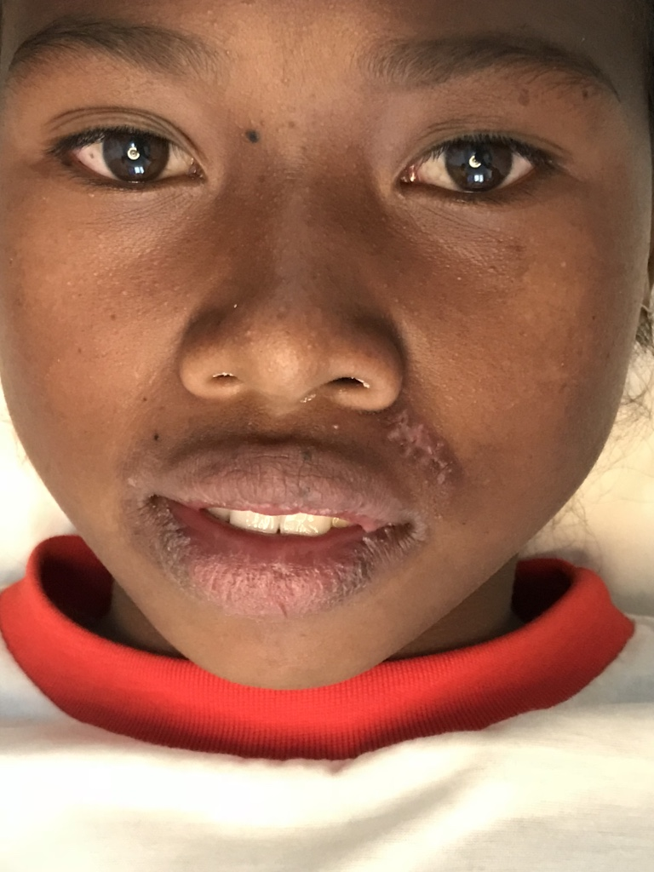
Numéro 15: HANTANIRINA Fenosoa Elodie
Naevus sillon naso-génien gauche
Intervention : exérèse
AL + hypnose

Slide 12
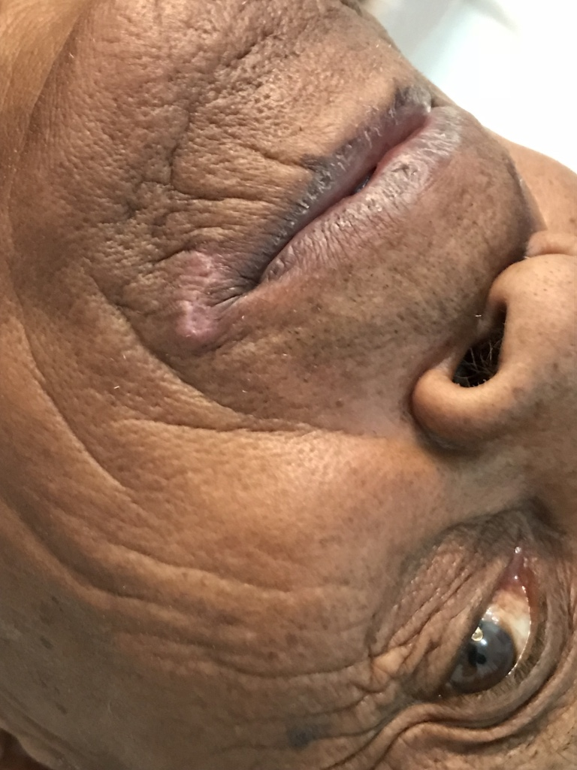
Numéro 18 : RAKOTOMAMONJY Charles
Kyste sébacé de la commissure labiale gauche
Intervention : exérèse
AL + hypnose

Slide 13
Numéro 37 : RAHALINIRINA Saholy
Lipome frontal gauche
Intervention : exérèse
AL + hypnose

Slide 14
Numéro 69 : RATELOLAHY Antoine
Lésion labiale supérieure gauche
Intervention : exérèse
AL + hypnose

Slide 15
Numéro 97 : RAVOSOA Patrice
Kyste sébacé jugal gauche
Intervention : exérèse
AL + hypnose

Slide 16
Numéro 113 : TOJONANTENAINA
Kyste sébacé temporal gauche
Intervention : exérèse
AL + hypnose

Slide 17
Mercredi 12 septembre 2018

Slide 18
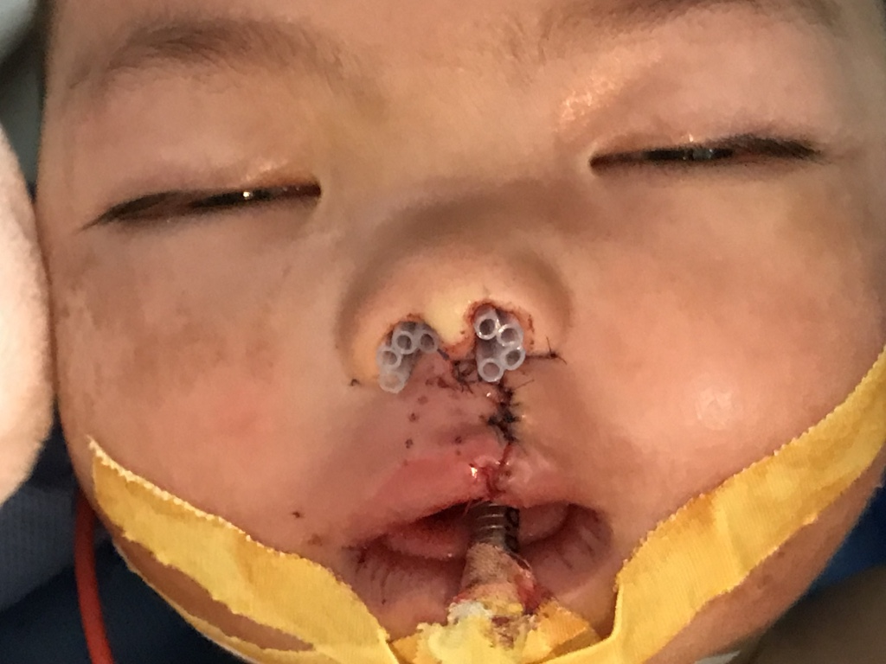
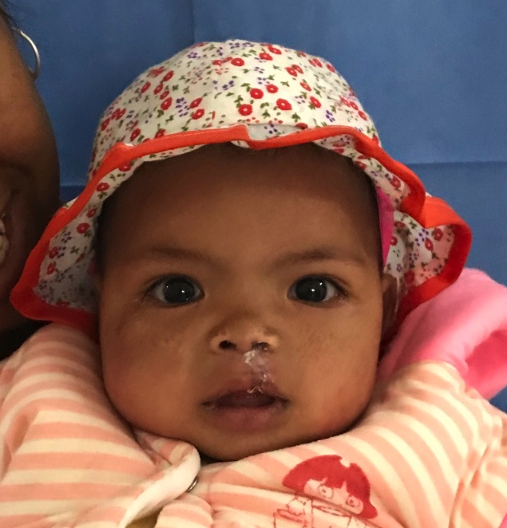
Numéro 35 : N Fitahiara Valérie
FP1 partielle gauche
Intervention : chéïloplastie gauche
AG, IOT

Slide 19
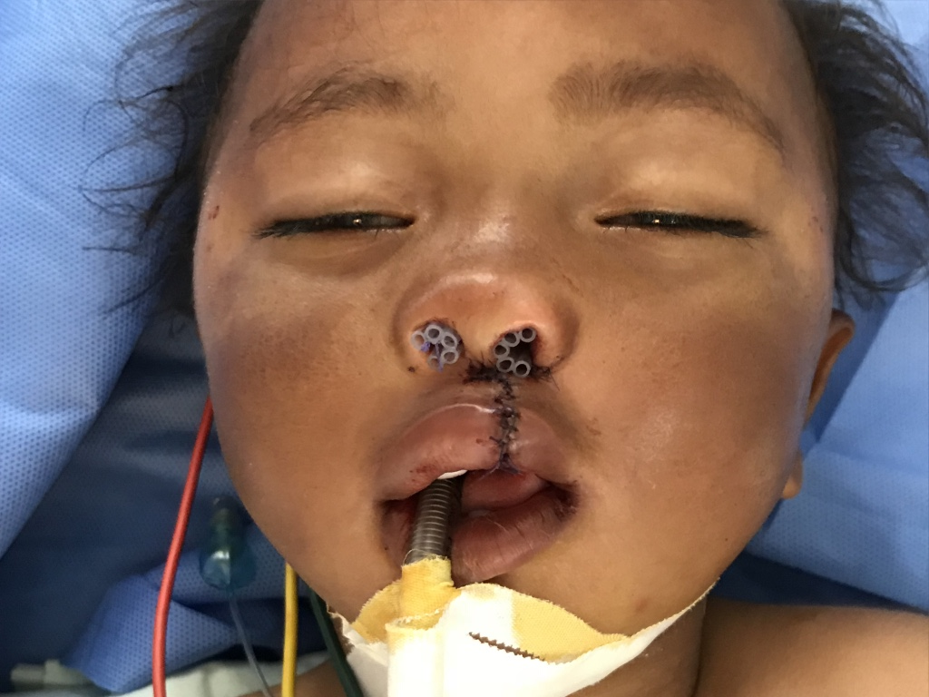
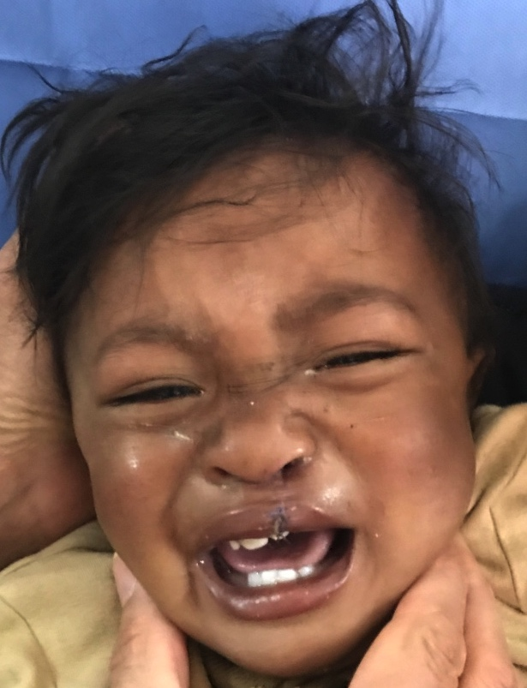
Numéro 10 : TOAVI Riantsoa
FP1P2 totale gauche
Intervention : chéïloplastie gauche + vélopalatoplastie
AG, IOT

Slide 20
Numéro 121 : RAZA Nambinitsoa
FP1P2 totale gauche
Intervention : Chéïloplastie gauche + vélopalatoplastie
AG, IOT

Slide 21
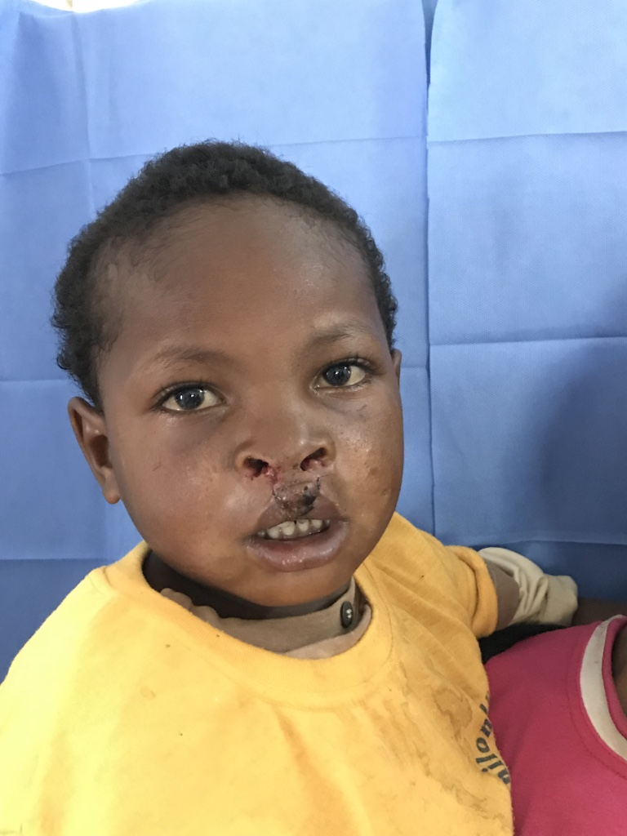
Numéro 112 : BEHI Fiarovana
FP1P2 totale bilatérale
Intervention : Chéïloplastie bilatérale + vélopalatoplastie
AG, IOT

Slide 22
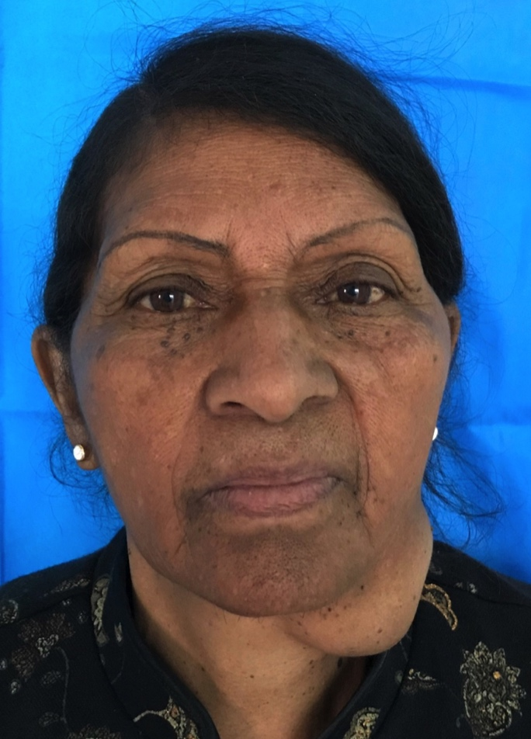
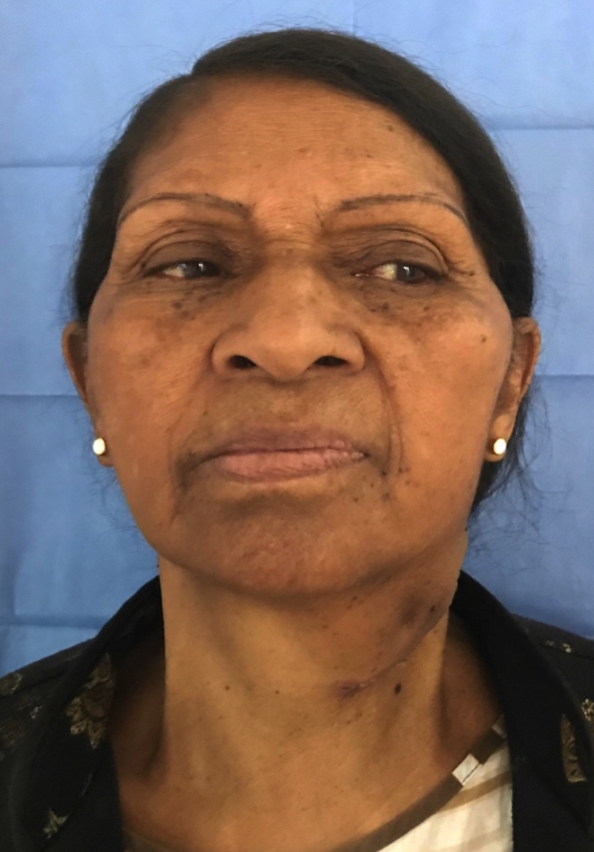
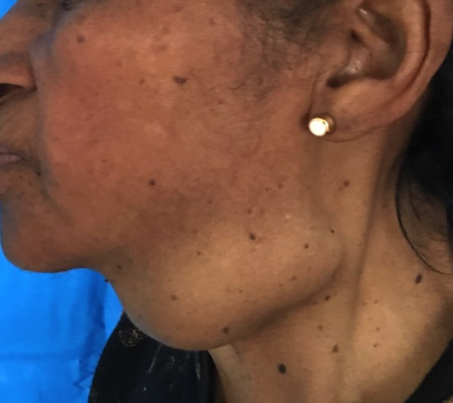
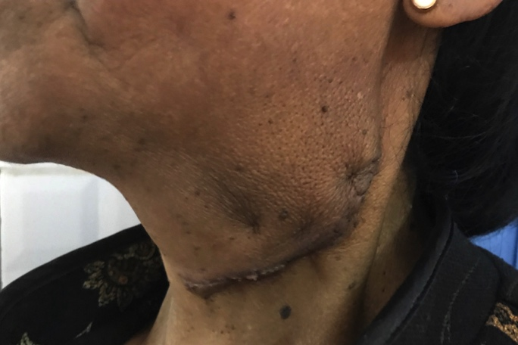
29 : Rafa Lalena
AG IOT
Tumefaction cervicale G volumineuse

Slide 23
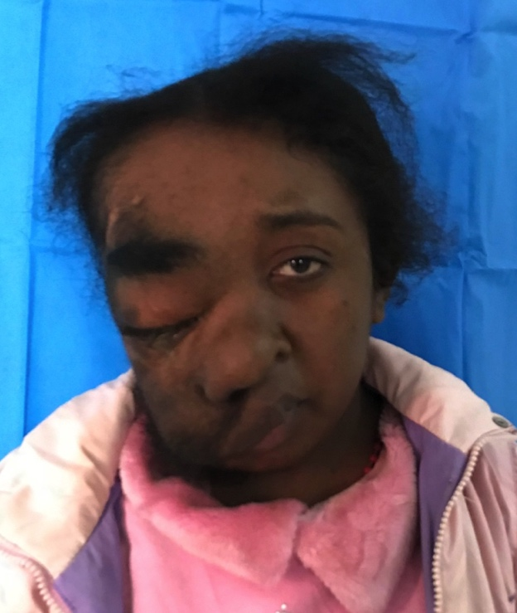
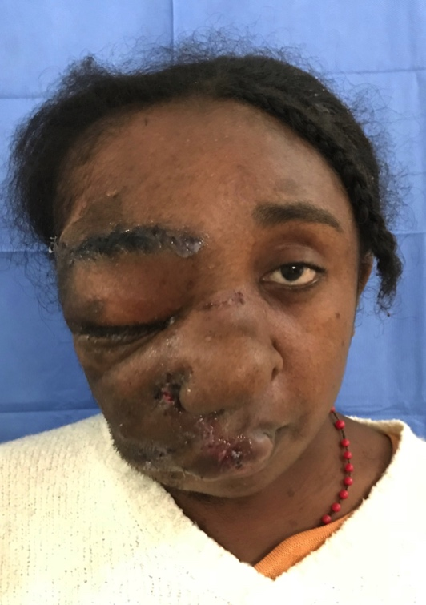
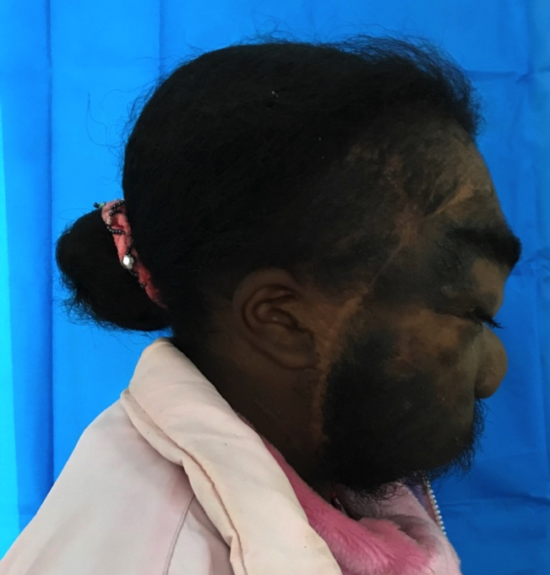
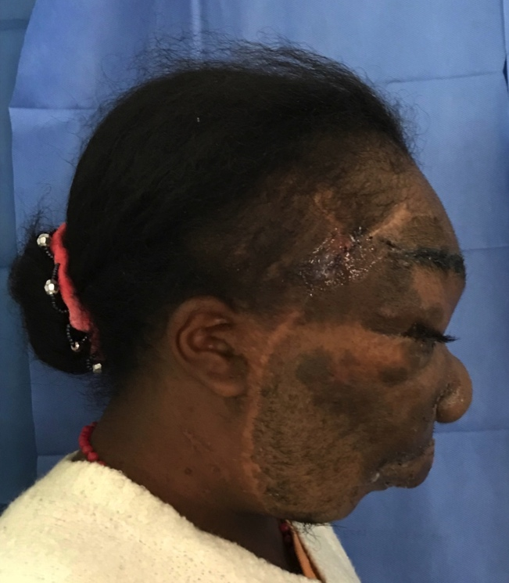
30 : Seraphine R
Neurofibromatose
exerese fuseau sourcilleir d, suspension commissure droite par bandelette, suspension aile narinaire droite au nasion
exerese labiale en M.

Slide 24
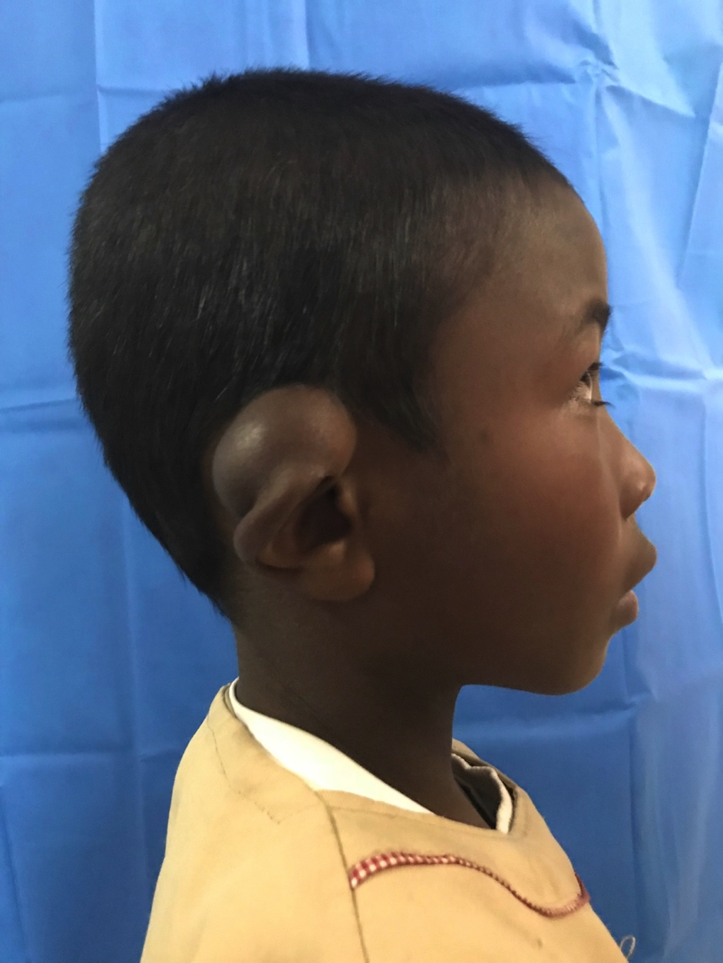
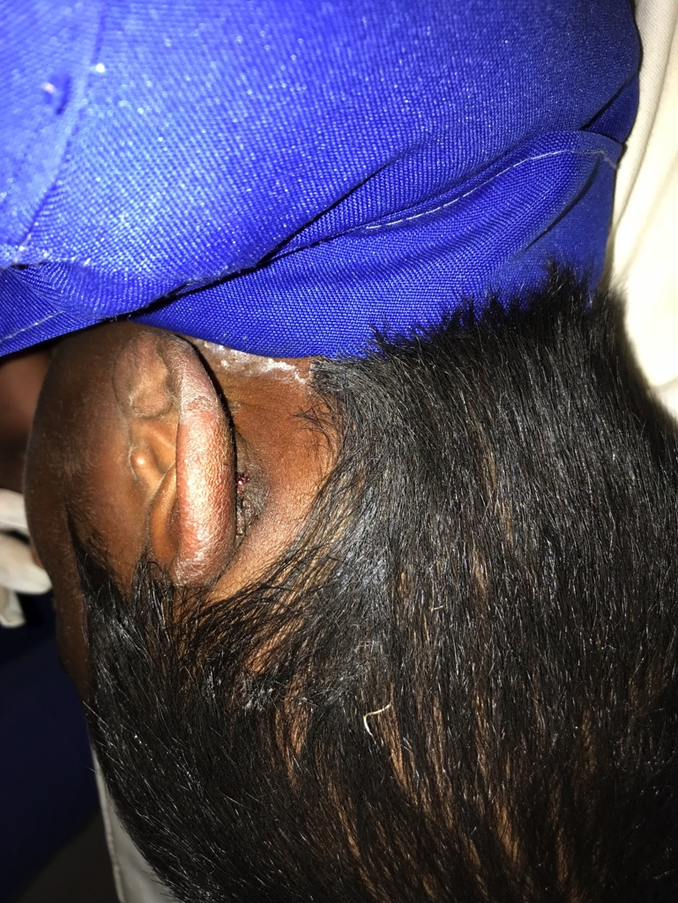
118 : J arrive Rijaniaina
Anesthesie locale + hypnose
Exerese kyste retro auriculaire

Slide 25
123 : Raza Jessie
Amygdalectomie bilat
AG, IOT

Slide 26
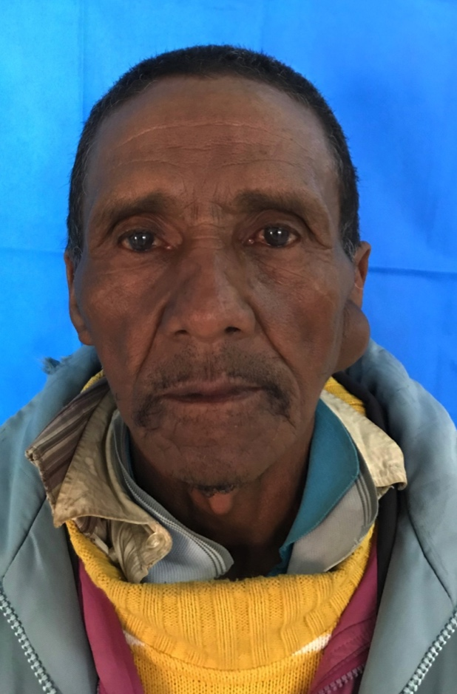
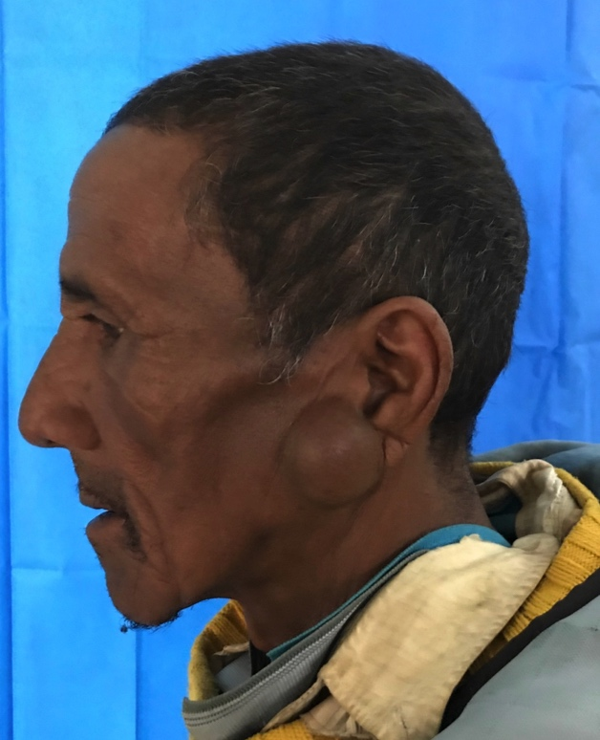
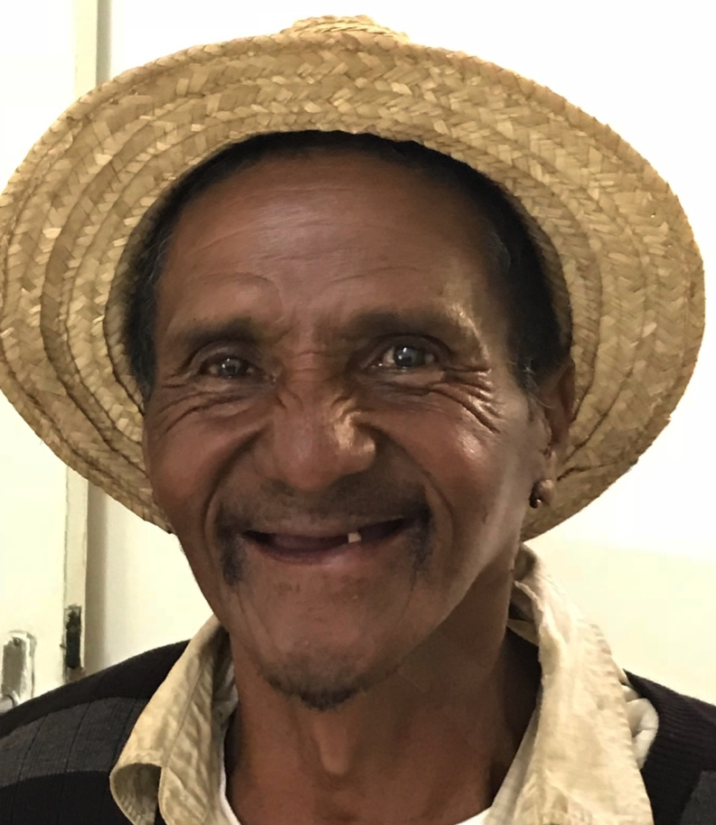
27 : Randriana Francois
Exerese kyste sebacé gauche.
Incision de lift
AG, IOT

Slide 27
Numéro 4 : RAK Herinjaka
Kyste sébacé pré-tragien droit et jugal gauche
Intervention : exérèse
AL + hypnose

Slide 28
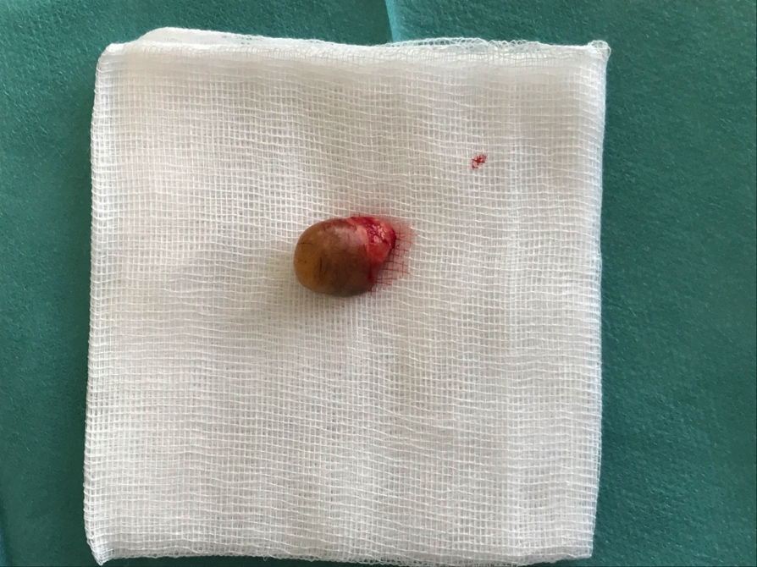
Numéro 7 : RAZAFIARISON Joséphine
Kyste de la queue du sourcil droit
Intervention : exérèse
AL + hypnose

Slide 29
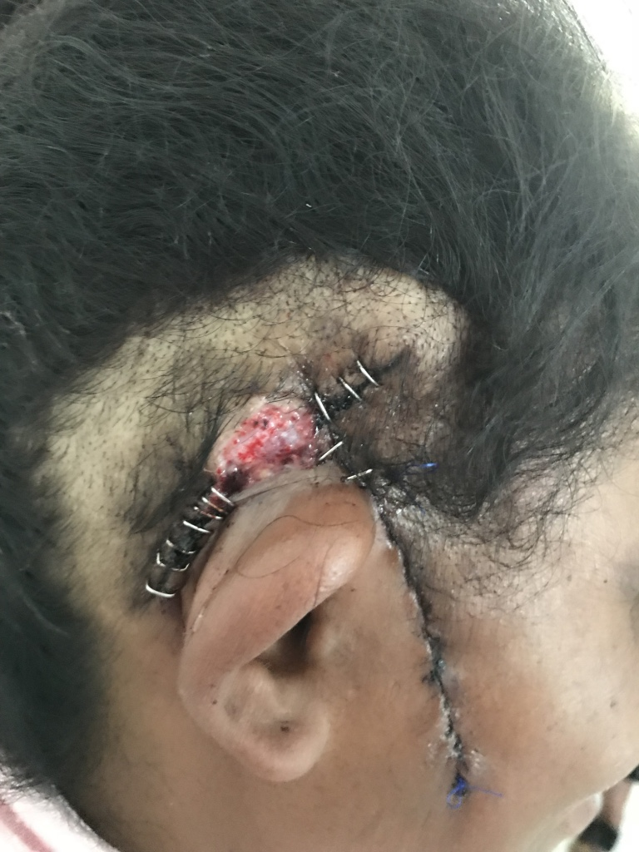
Numéro 8 : RANAOAROMALALA Marie
Naevus de Jadasshon
Intervention : exérèse
AL + hypnose

Slide 30
Surplus AL : RAKOTOMANDIMBY
Kyste sébacé commissure labiale gauche
Intervention : exérèse
AL + hypnose

Slide 31
Surplus AL : RAMANANJOELINA Mamy
Kyste sébacé sous mandibulaire droit
Intervention : exérèse
AL + hypnose

Slide 32
Jeudi 13 septembre

Slide 33
Numéro 16 : RAKOTODIARY
Reprise de voile
Intervention : reprise de véloplastie
AG, IOT

Slide 34
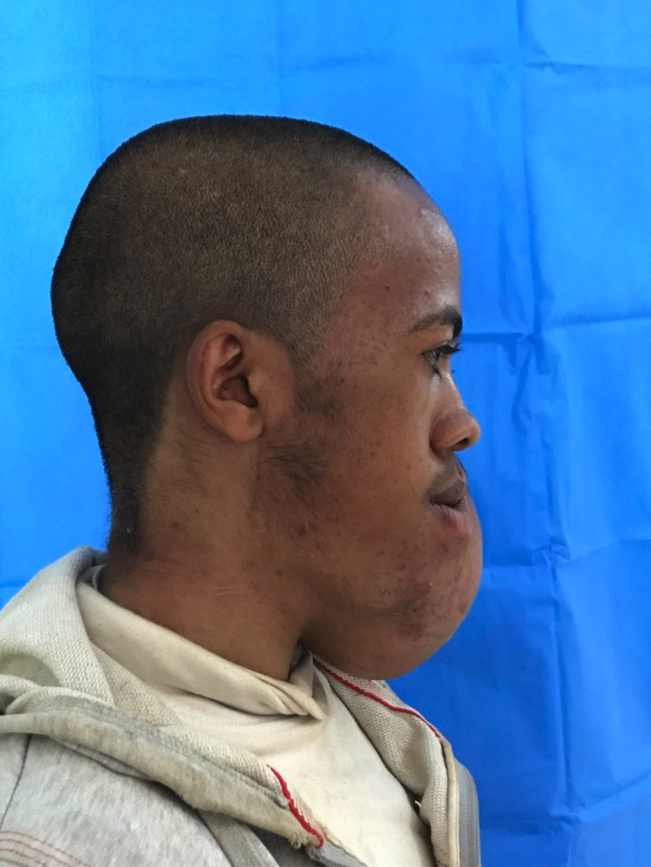
Numéro 70 : KAMERISON Adriano Romain
Améloblastome mandibulaire gauche
Intervention : exérèse
AG, INT

Slide 35
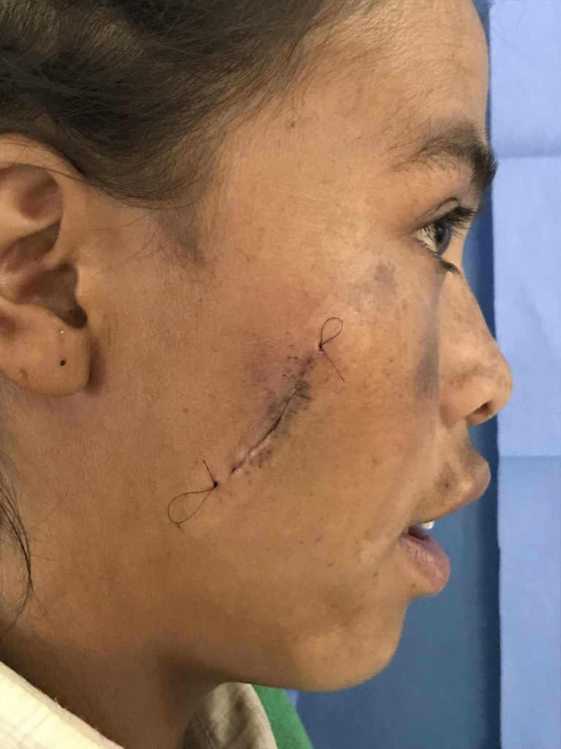
Numéro 51 : RASO Dorette
Kyste jugal droit
Intervention : exerese
AG, IOT

Slide 36
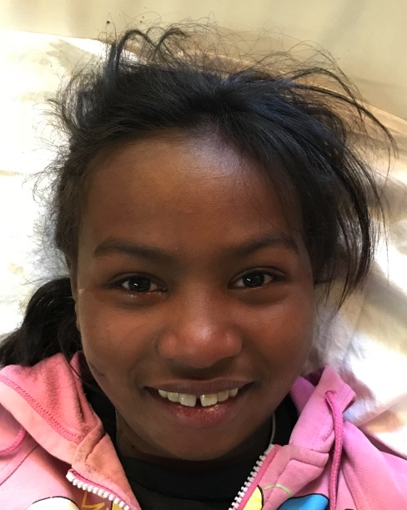
Numéro 88 : MANI Sidonie
Hypersalivation majeure
Intervention : sous-mandibulectomie bilatérale et ligature bilatérale du sténon
AG, IOT

Slide 37
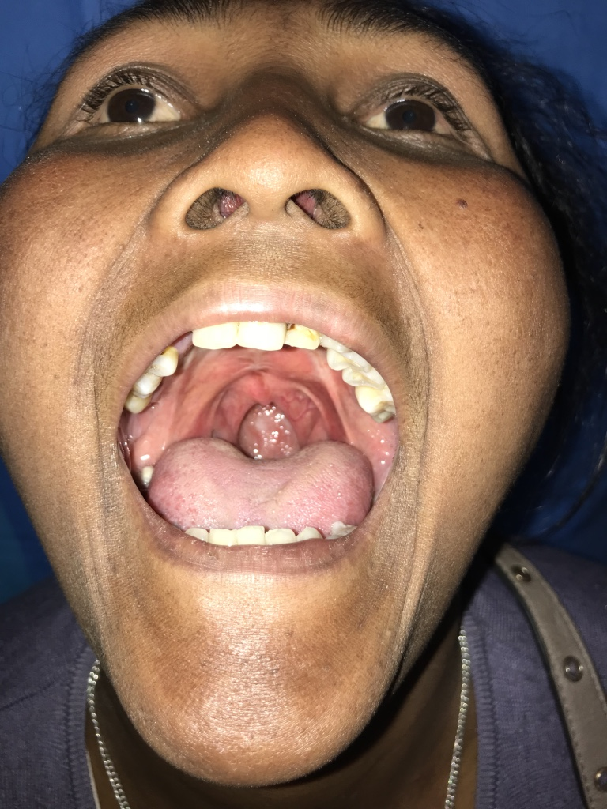
Numéro 85 : RASOLO Herimiaino Myriam
Fuite vélaire
Intervention : pharyngoplastie
AG, IOT

Slide 38
Numéro 2 : RAZAKAMANAMA Ludove
2ème temps FP2
Intervention : vélopalatosplastie
AG, IOT

Slide 39
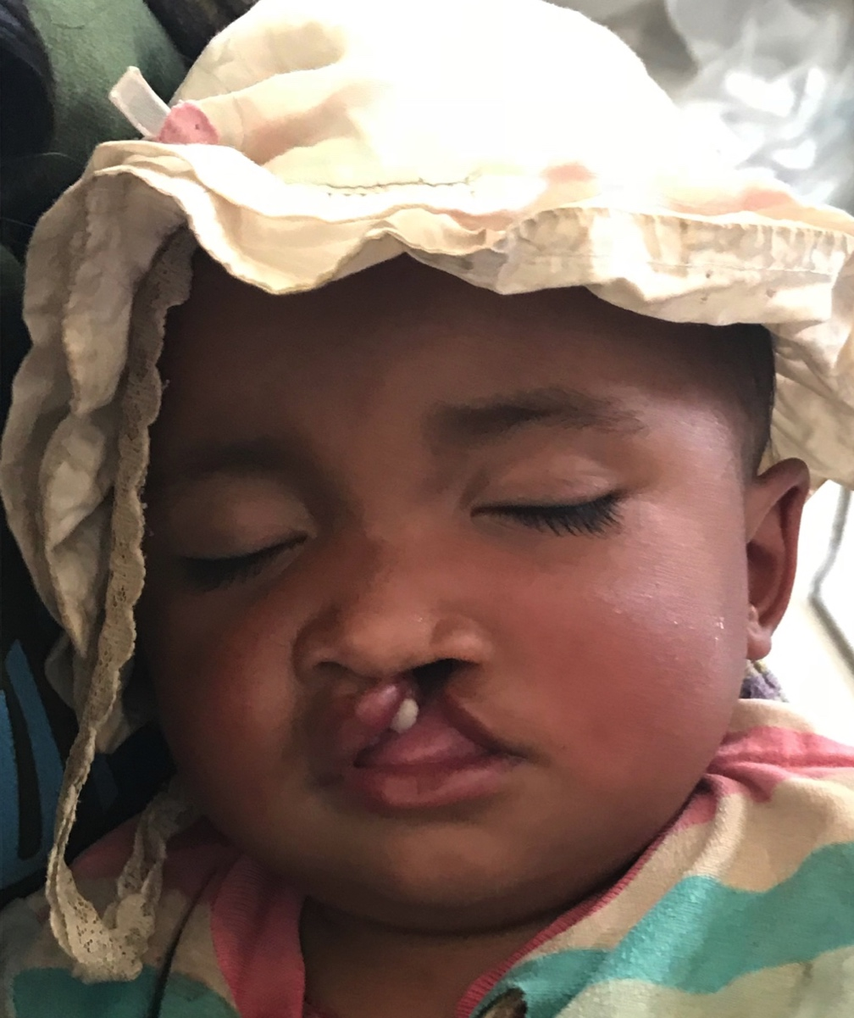
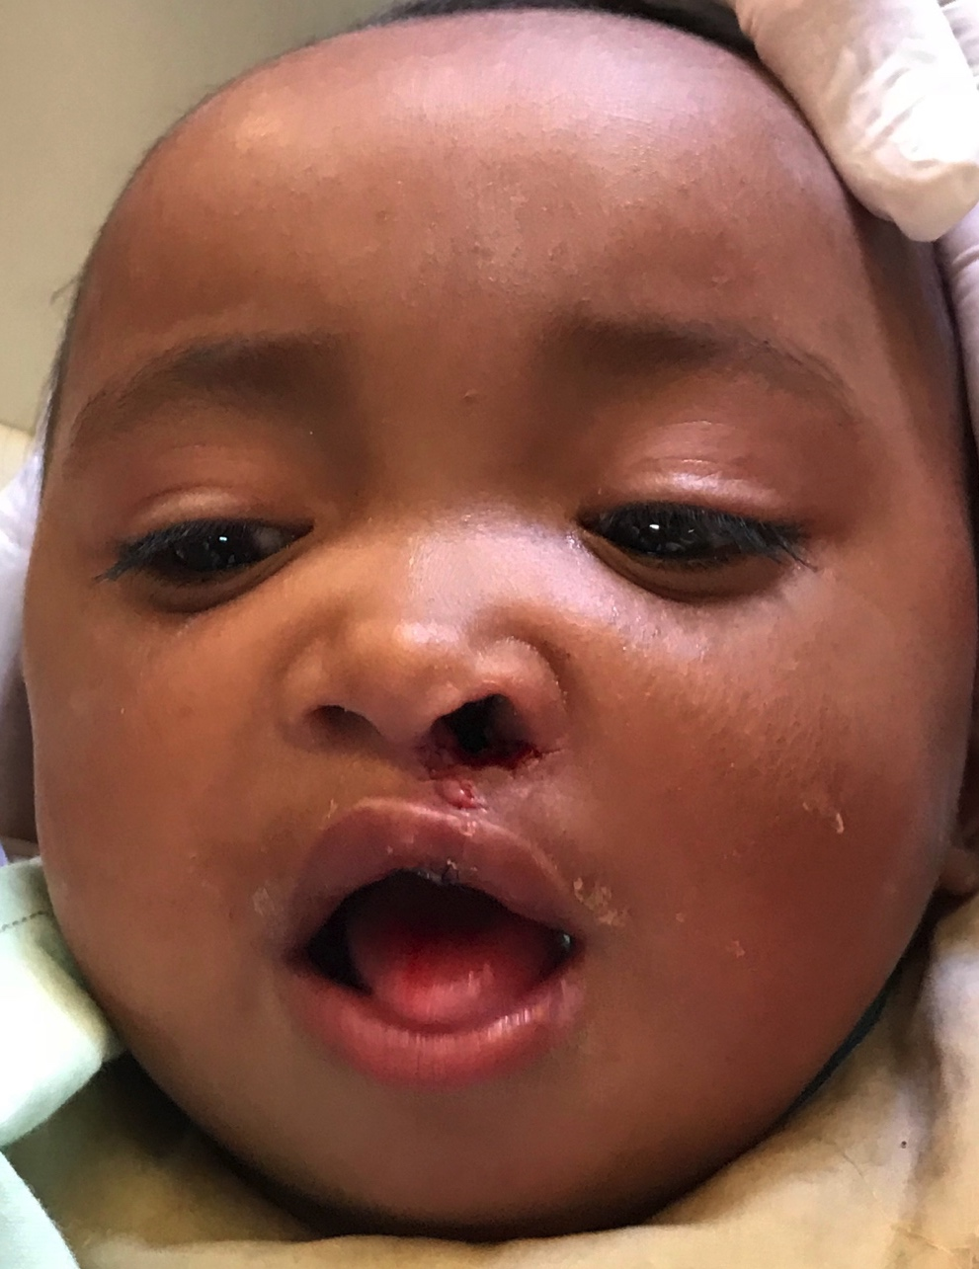
101 : Tolosarahary Hasuim
FP1 FP2 G AG IOT
1-Veloplastie intravellaire
2-Cheiloplastie selon Millard

Slide 40
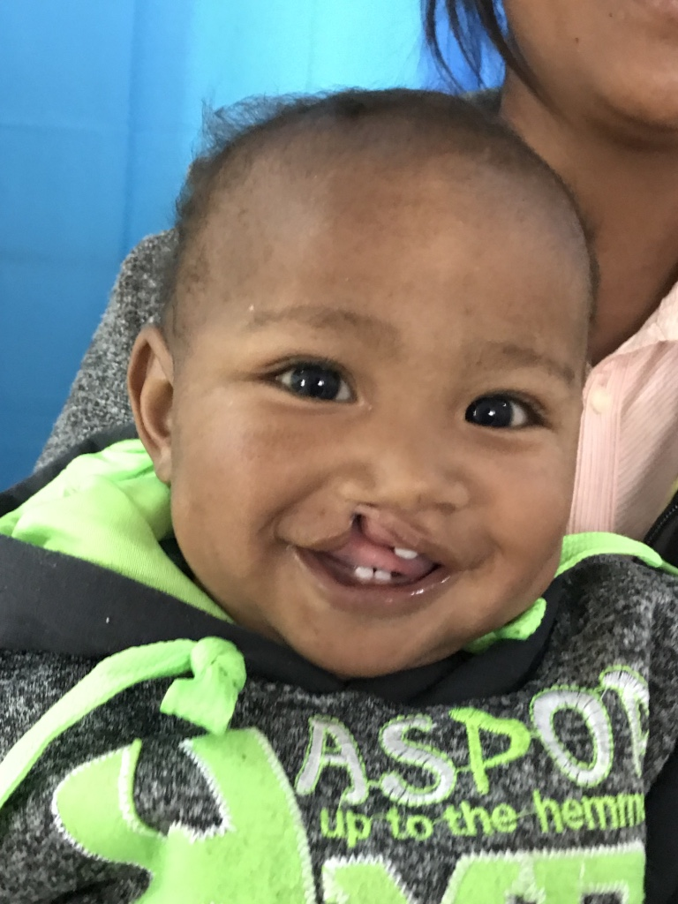
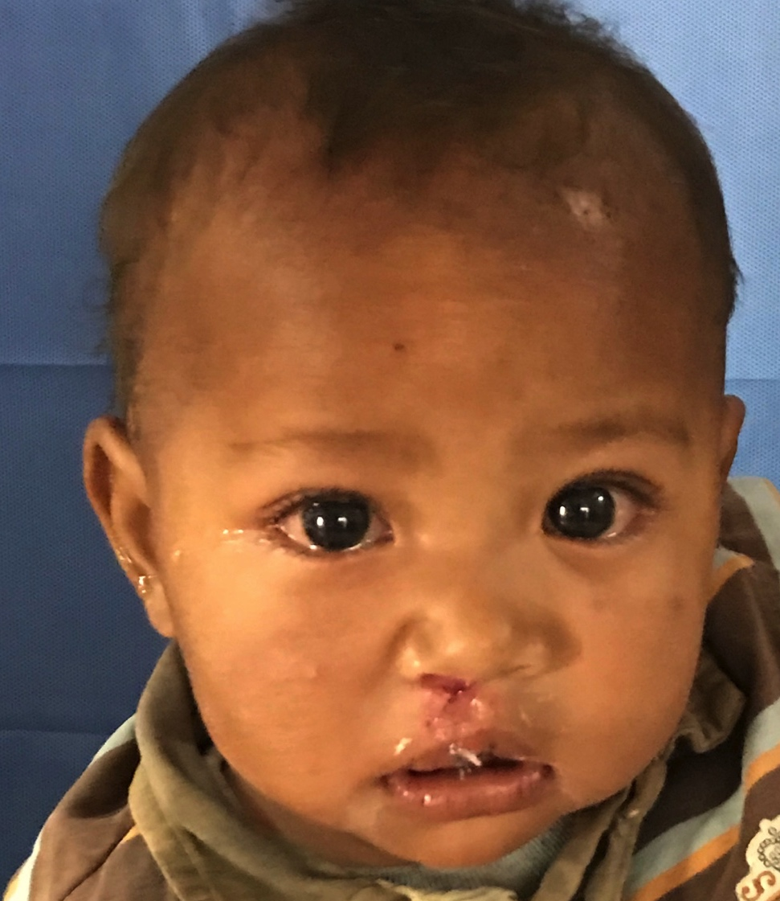
1: Rotsifitiavama Lydica
FP1 FP2 dte AG IOT
1- veloplastie intravelaire
2- Cheiloplastie selon Millard

Slide 41
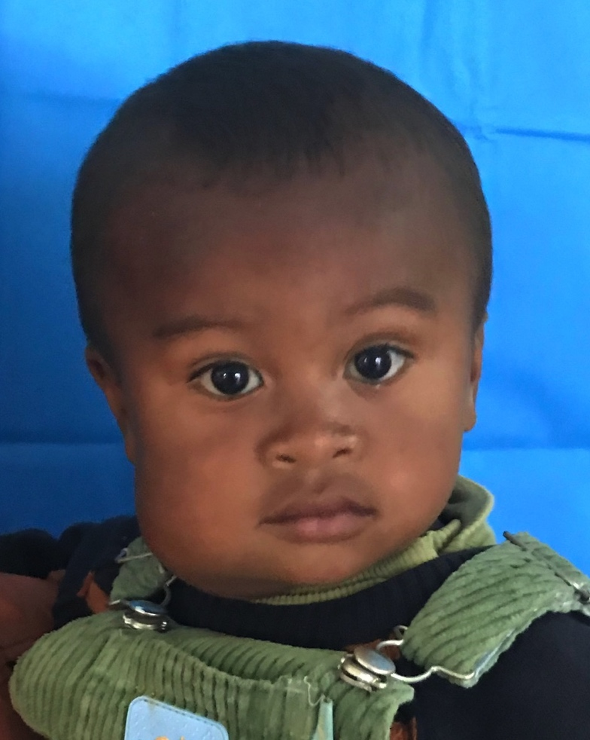
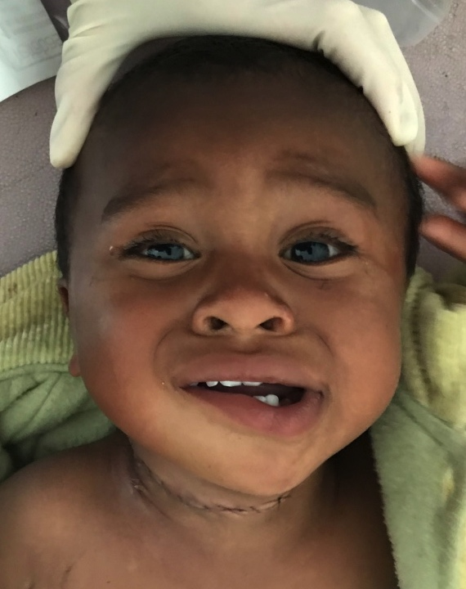
102 : Amdomiaima Majozo
Tumeur cervico faciale apriori lymphangiome polykystique
Sous maxilllectomie associée
AG, IOT

Slide 42
Numéro 14: RANDR Jean René
Kyste sébacé canthal gauche
Intervention : exérèse
AL+ hypnose

Slide 43
Numéro 17: RANDRI Patrice
Cicatrice chéloïde jugale gauche
Intervention : exérèse
AL + hypnose

Slide 44
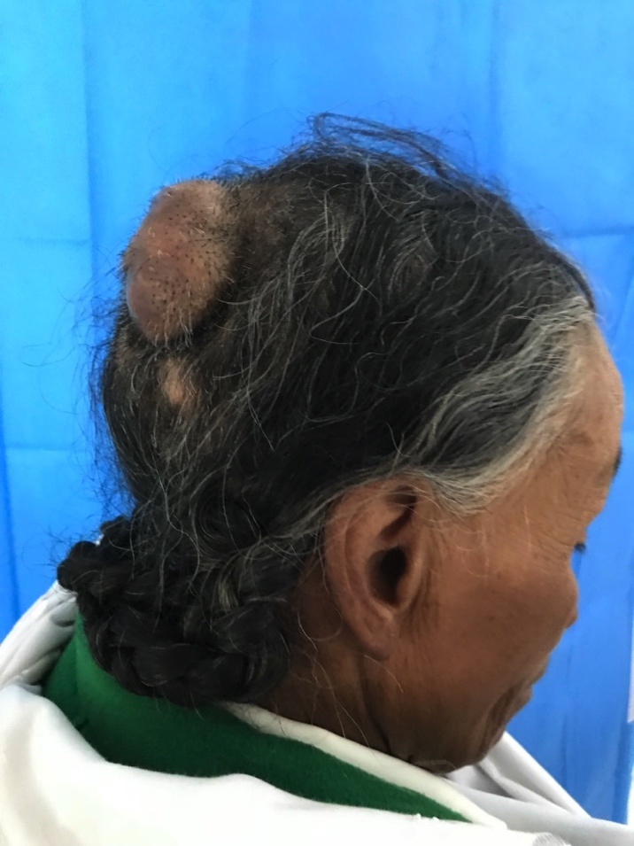
Numéro 22: RAZAFIN Emilienne
Loupes multiples du cuir chevelu
Intervention : exérèse
AL + hypnose

Slide 45
Numéro 25: RAV Laurette
Loupes multiples du cuir chevelu
Intervention : exérèse
AL + hypnose

Slide 46
Numéro 31: RALINOMB samieline
Loupe du cuir chevelu + lipome de l’avant bras droit
Intervention : exérèse
AL + hypnose

Slide 47
Numéro 19:
Kyste de la queue du sourcil gauche
Intervention : exérèse
AL + hypnose

Slide 48
Vendredi 14 septembre

Slide 49
Numéro 6: RAZA Isiantsoa
FP1P2 totale bilatérale
Intervention : Vélopalatoplastie + chéïloplastie bilatérale
AG, IOT

Slide 50
Numéro 20: RANDRIANARIMALALA Isitovina
FP1P2 totale bilatérale
Intervention : Vélopalatoplastie + chéïloplastie bilatérale
AG, IOT

Slide 51
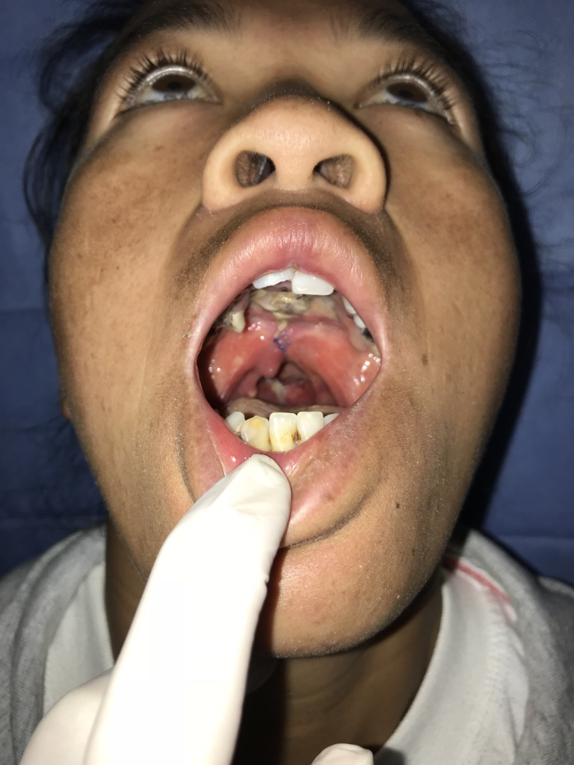
Numéro 28: RAHA MariLucie
Fistule palatine et fuite vélaire
Intervention : Fermeture fistule palatine et pharyngoplastie
AG, IOT

Slide 52
Numéro 72: RANAIVO
Améloblastome secteur III
Intervention : Exérèse
AG, INT

Slide 53
Numéro 117: RAH Sahanidra
FP1P2 gauche totale
ATCD : Chéïloplastie gauche simple
Intervention : vélopalatoplastie
AG, IOT

Slide 54
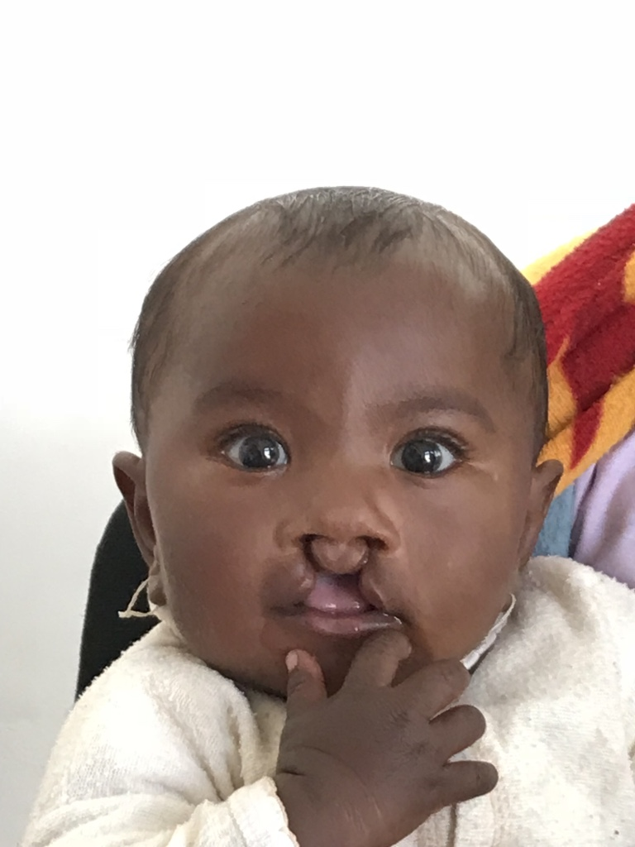
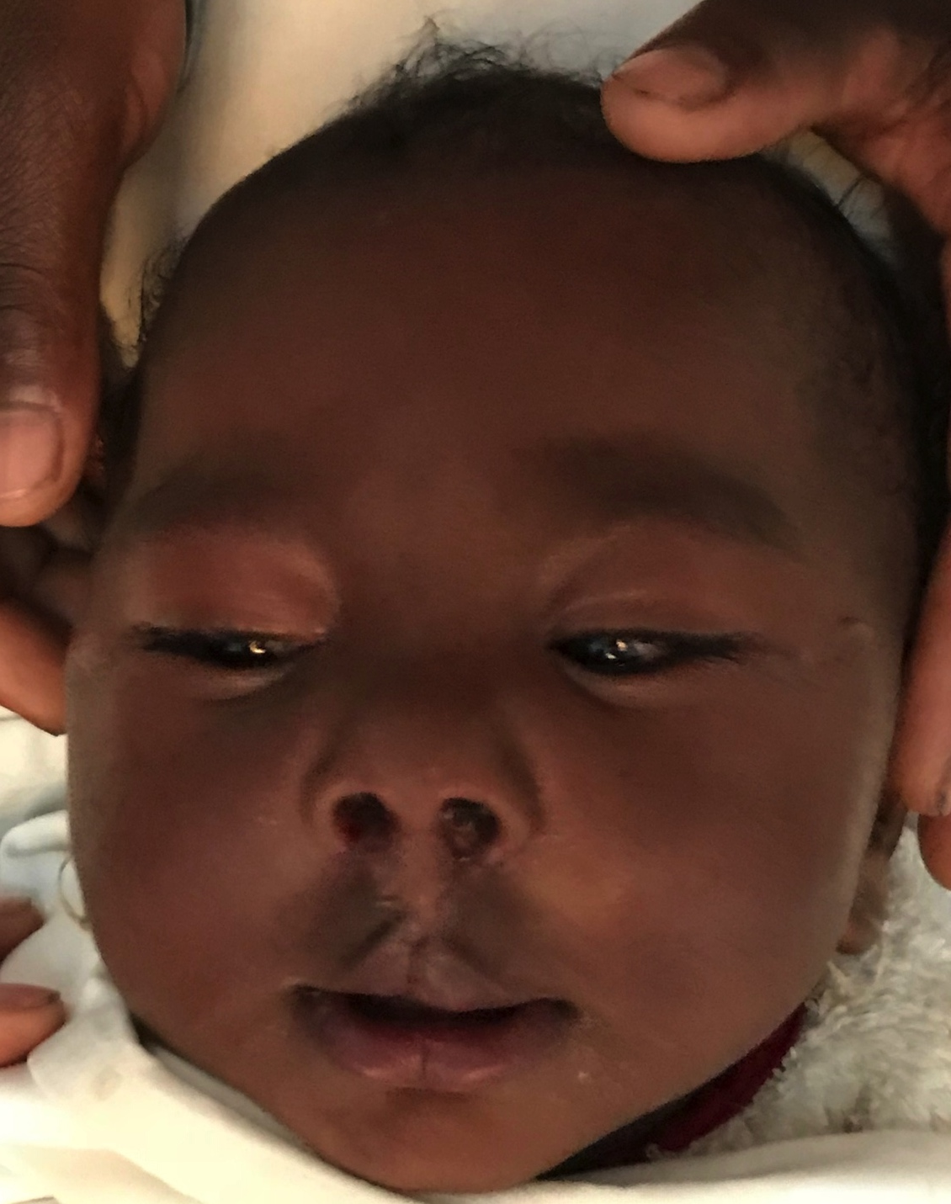
9: Nas Italiana
FP1P2sousmuqueuse bilat AG IOT
Cheiloplastie selon Millard.

Slide 55
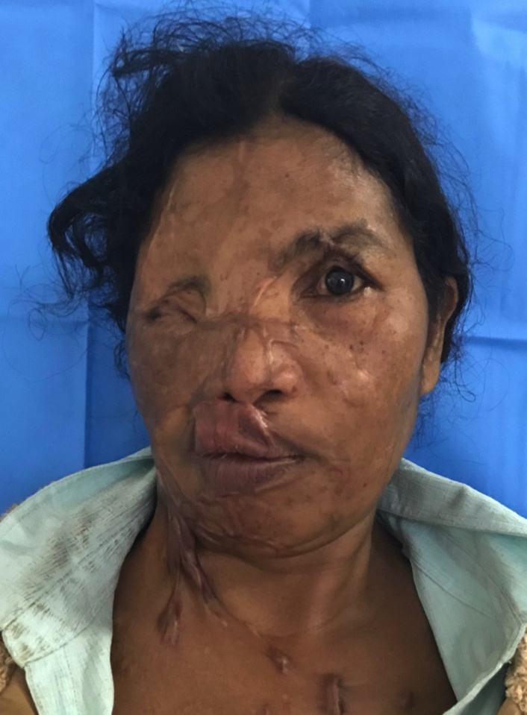
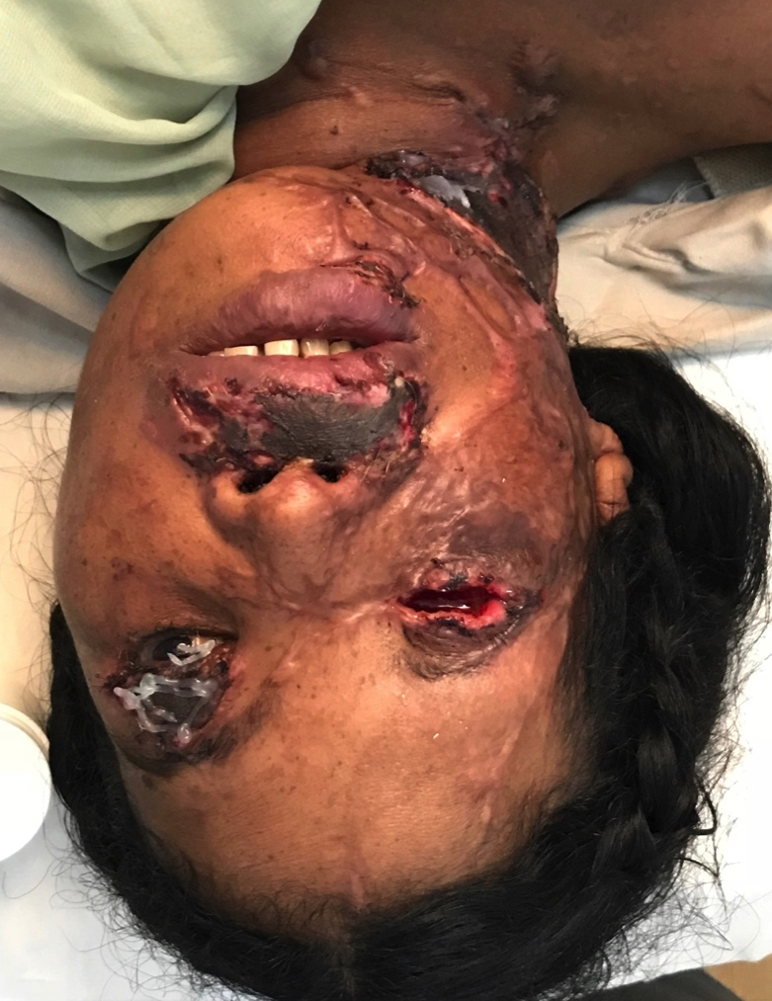
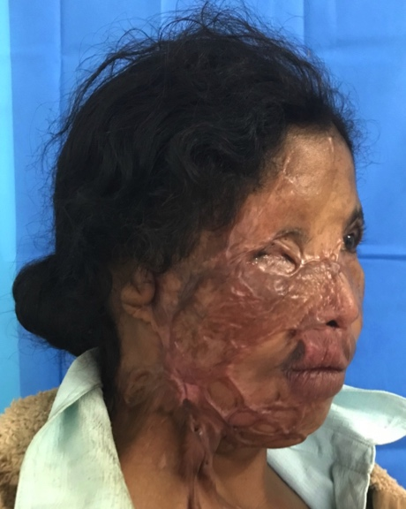
116 RAS Berthine
Sequelle de brulure cervico faciale AG IOT
debridement paupiere sup g, philtrum, levre ing dtre, cervical droit
Plvt greffe cut peau totale abdominale

Slide 56
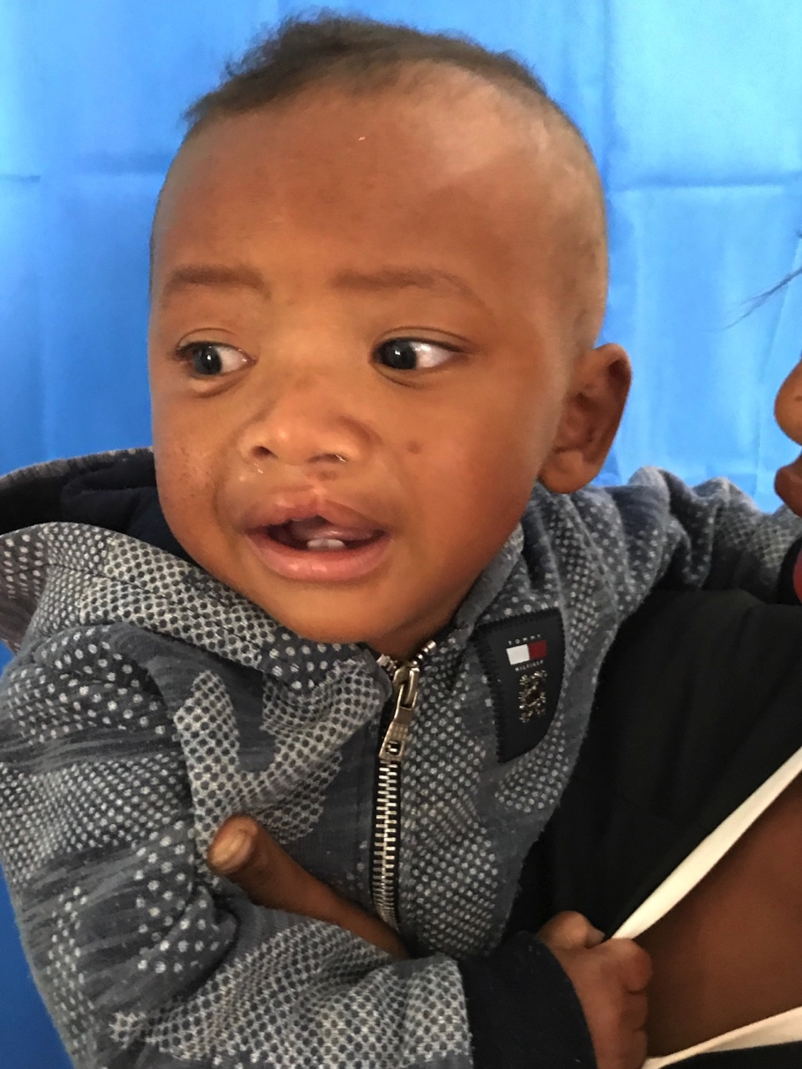
38 : T. Nekeama
sequelle fente labiale AG IOT
Cheiloplastie selon Millard.

Slide 57
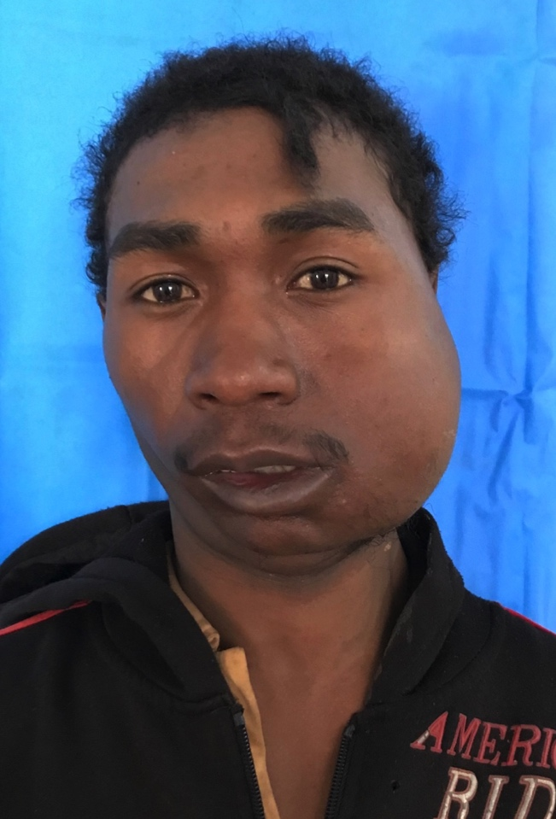
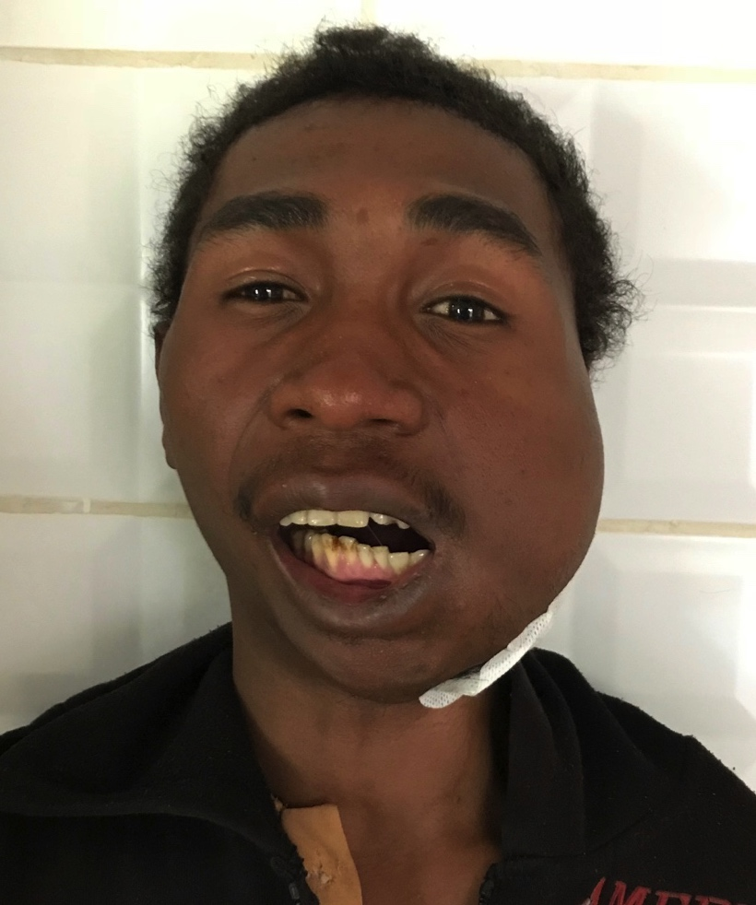
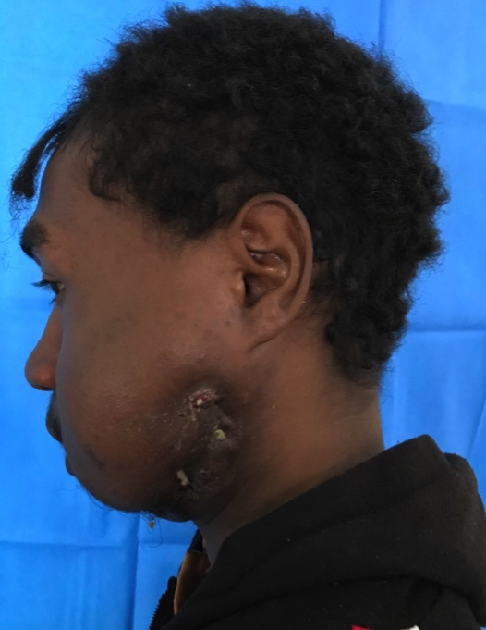
33 : Rako manampisoa
Ostéite AG IOT fibro
Avulsion 3 molaires, avulsion sequestrex osseux

Slide 58
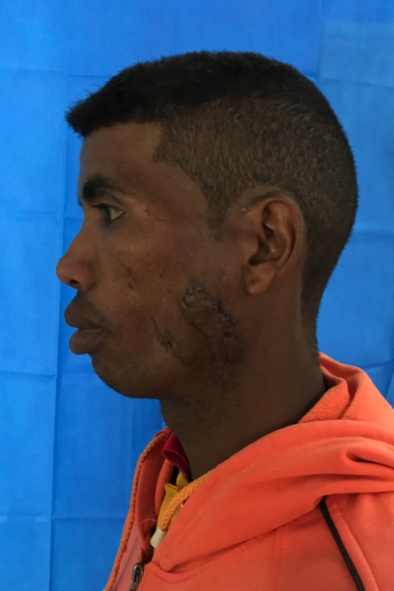
Numéro 26: ANDRISOA Abel
Cicatrices chéloïdes jugales bilatérales
Intervention : exerese cicatrice chéloïde + injection kénacort
AL + hypnose

Slide 59
Numéro 43: RAZA Christine
Lipome frontal droit
Intervention : exérèse
AL + hypnose

Slide 60
Numéro 48: TAHINA Marie Nadia
FP1partielle gauche
Intervention : Chéïloplastie gauche
AL + hypnose

Slide 61
Numéro 79: RAHELIA Félicien
Loupe frontale
Intervention : Exérèse
AL + hypnose

Slide 62
Dimanche 16 septembre

Slide 63
Numéro 44: RAFAMOMEZ Tanjoni
FP1 partielle gauche
Intervention : Chéïloplastie gauche
AG, IOT

Slide 64
Numéro 39: AMJARATIMA Tahjoma
FP1P2 totale droite
Intervention : Chéïloplastie droite + vélopalatoplastie
AG, IOT

Slide 65
Numéro 45: RAMD Jean Paul
FP1P2 totale bilatérale
Intervention : Reprise de chéïloplastie + vélopalatoplastie + exérèse doigt surnuméraire
AG, IOT

Slide 66
Numéro 41: HAI Tamiah
FP2 totale bilatérale
Intervention : vélopalatoplastie
AG, IOT

Slide 67
63 : Fah Sebastino
Malformation veineuse labiale gauche
AG IOT

Slide 68
46 : Razoazanary
Ameloblastome symphysaire. AG INT
NB : l'amelo envahit la medullaire de toute la mandibule g. curetage, monopolaire.
Mégaplaque

Slide 69
60 : FIFariana RAT
Plastie en Z de la levre, Fermeture directe CBN vestibulaire, Rhinoplastie voie ouverte. Greffe cartillage septale , Plastie mésialisation aile narinaire, Pharyngoplasite
AG, IOT

Slide 70
Numéro 82: RABOTO Richard
Lipome cervical droit
Intervention : Exérèse
AL + hypnose

Slide 71
Numéro 84: RAFAMOM Femitrinia
Naevus labial droit
Intervention : Exérèse
AL + hypnose

Slide 72
Numéro 87: RANDRIAN José
Kyste sébacé temporal gauche
Intervention : Exérèse
AL + hypnose

Slide 73
Numéro 89: RAKOTODRI Prosper
Kyste sébacé jugal gauche
Intervention : Exérèse
AL + hypnose

Slide 74
Numéro 92: RAKOTOARI Jean Pierre
Kyste sébacé pariétal droit
Intervention : Exérèse
AL + hypnose

Slide 75
Numéro 93: RAFALINA Dieudonné
Kyste sébacé zygomatique droit et basijugal gauchde
Intervention : Exérèse
AL + hypnose

Slide 76
Numéro 95: ANDRYVEN Romuald
Frein de langue
Intervention : Exérèse
AL+ hypnose

Slide 77
Lundi 17 septembre

Slide 78
Numéro 71: DIARIMIAIMA Fabrice
Fuite vélaire
Intervention : Pharyngoplastie
AG, IOT

Slide 79
Numéro 90:RAKOTO Jean Baptiste
ATCD : tumeur paupière gauche, exentération en 2013
Intervention : Exerese récidive tumorale de la paupière gauche + reconstruction par lambeau de muscle temporal et de périoste
AG, IOT

Slide 80
Numéro 119:RAMA Ferohery
Lymphangiome polykystique jugal gauche
Intervention : Exérèse partielle
AG, IOT

Slide 81
Numéro 77:RAM Bruno
FP1 gauche
Intervention :Chéïloplastie gauche
AG, IOT

Slide 82
53 : Ratolo Ismael
AG IOT
Angiome de paupiere sup g

Slide 83
56 : Riatsoa Lionel
Reprise FP1 et FP2 osseux
AG IOT

Slide 84
64 : Amdriano Valisoa
Reprise FP2 osseux
AG IOT

Slide 85
59 : Bri Bruno
Reprise FP1 et FP2 osseux
AG IOT

Slide 86
96 : RANDRI ARMAV
Al + hypnose
FP1 Cheiloplastie selon Millard

Slide 87
100 : Mboca Nathalie
Al + hypnose
kyste sebacé jugual g surinfecté

Slide 88
98 : RASOARIM SYNTHIA
AL+ Hypnose
Cheloide pavillon helix oreille droite
Infiltration cortico injectable

Slide 89
Numéro 106:RATSIKIN Emma
Kyste sébacé rétro-auriculaire gauche
Intervention : Exérèse
AL + hypnose

Slide 90
Numéro 107:RALAMBO José
Récidive lipome frontal glabellaire
Intervention : Exérèse
AL + hypnose

Slide 91
Numéro Surplus : RAFAMATANANTSOA Olivier
Botriomycome temporal gauche
Intervention : Exérèse
AL + hypnose

Slide 92
Mardi 18 septembre

Slide 93
Numéro 104 : MAHANDRINIRINA Monla
FP1 gauche
Intervention : Chéïloplastie gauche
AG, IOT

Slide 94
Numéro 80 : MAZORONIAKO Mamibasimba
FP1 droite
Intervention : Chéïloplastie droite
AG, IOT

Slide 95
Numéro 78 : HER Joelle
FP2 partielle
Intervention : Véloplastie
AG, IOT

Slide 96
Numéro 65 : RAF Tsilavina
Fistule vélaire
Intervention : Fermeture fistule vélaire
AG, IOT

Slide 97
Numéro 66 : AVOTRINIAINA Tolojarabery
2ème temps FP2, fistule palatine
Intervention : Fermeture fistule palatine
AG, IOT

Slide 98
Numéro 108 : ANDRIA Zilie
FP1 partielle droite
Intervention : Chéïloplastie droite
AG, IOT

Slide 99
76 : Avjriniana Artiana
AG IOT
Grenouillette plancher de bouche Marsupilalisation.

Slide 100
73 : Herimenono Mirantsa
AG IOT
Pharyngoplastie et palatoplastie pour fistule residuelle

Slide 101
74 : RAN Farena
AG IOT
Plastie en Z labiale. Exerese de la fistule

Slide 102
125: FP1P2 Dte Complete AG IOT
Veilopalatocheiloplastie. Millard .

Slide 103
Numéro 124 : RANDRIANAMI Jocelin
Fistule pré-hélicéenne gauche
Intervention : Exérèse
AL + hypnose

Slide 104
Numéro 114 : RASOLOARISOA
Kyste sébacé cervical gauche
Intervention : Exérèse
AL + hypnose

Slide 105
Mercredi 19 septembre

Slide 106
83: Lasa Jonah
2e tps FP2 Dte AG IOT
Palatoplastie

Slide 107
110: RANDRI, Ifaliana
FP1P2 gauche
Chéïloplastie gauche + véloplastie
AG, IOT

Slide 108
Conclusion
Au total : 102 patients
38 anesthésies locales
64 anesthésies générales
Points forts :
L’équipe :
3 salles de chirurgie : 2 salles d’AG et 1 salle d’AL => 3 chirurgiens
3 anesthésistes
1 IADE et 2 IBODE
permettant une optimisation du temps
L’hypnose:
AL de qualité
Formation du personnel paramédical malgache

Slide 109
Points faibles :
Aspirations peu efficaces
Investir dans des aspirations chirurgicales de qualité
Manque de matériel pour la chirurgie du crâne :
Enfants récusés pour des craniosténoses car pas de craniotome disponible
Absence de personnel médical malgache
Enseignement et transmission de notre expérience impossible
Consignes post-opératoires mal comprises :
Plusieurs désunions de cicatrices endobuccales à la suite d’une alimentation inadaptée
Réalisation de fiches de consignes post-opératoires traduites en malgache

